Slide 1

Tự nhiên và xã hội
Bài 9: Ôn tập chủ đề trường học
SGK/ 40

Slide 2
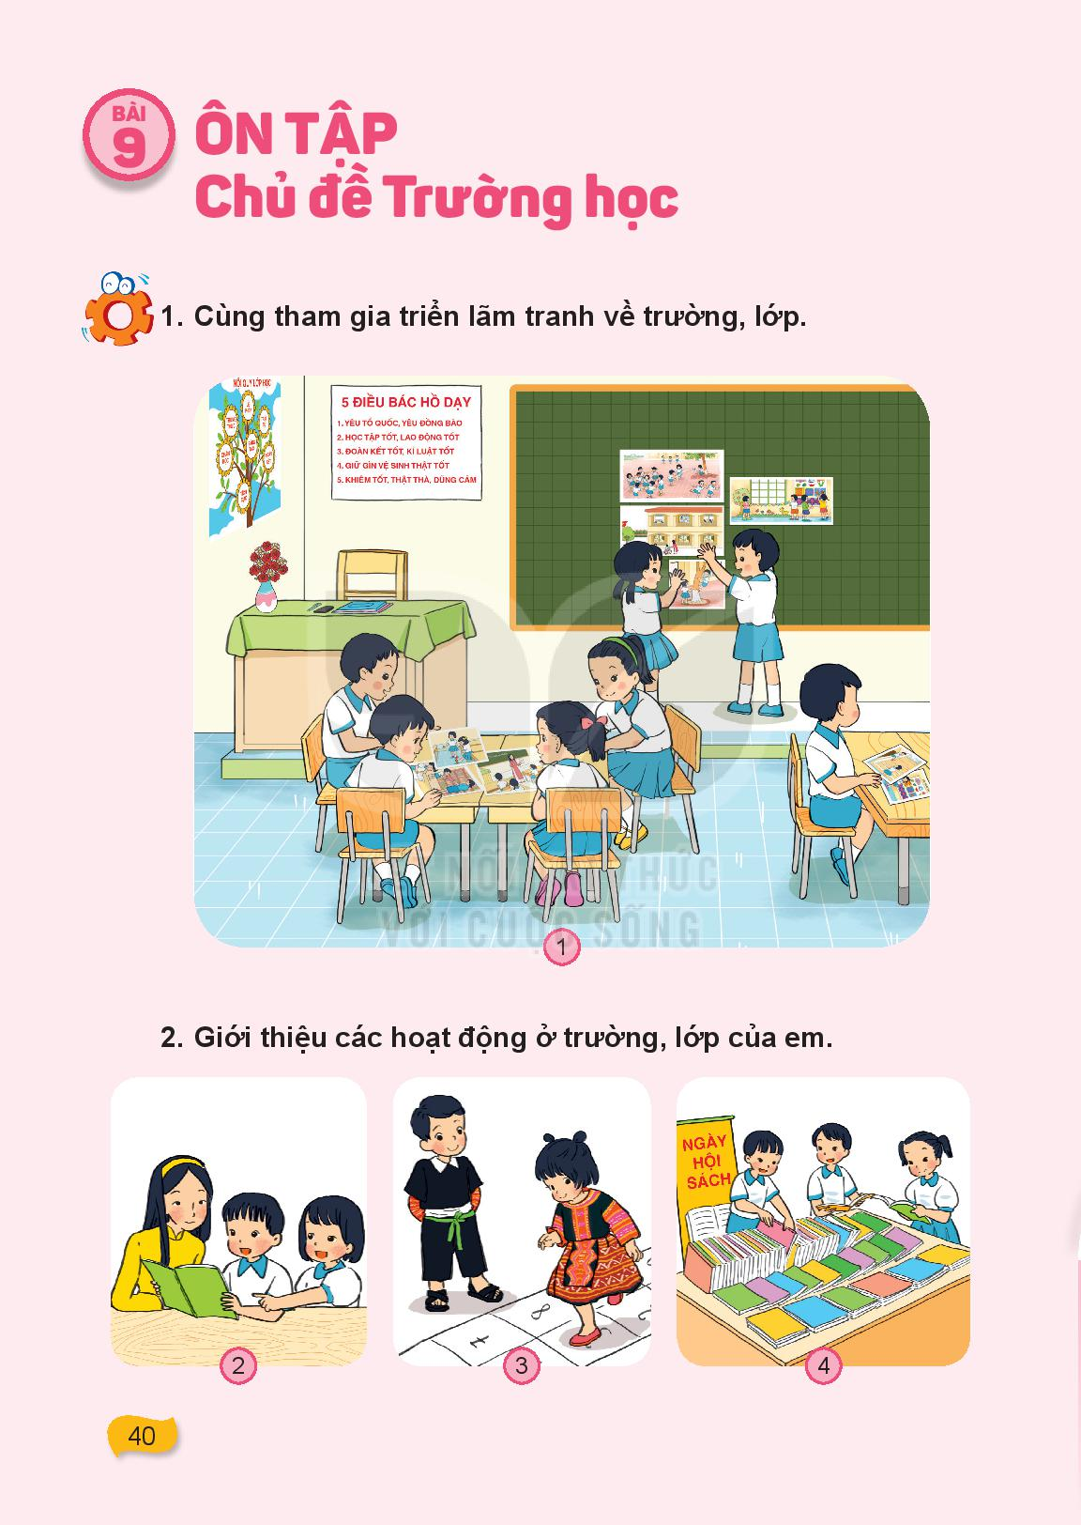
Hoạt động 1: Triển lãm tranh

Slide 3
Hoạt động 2: Trò chơi “ Em làm hướng dẫn viên du lịch”

Slide 5
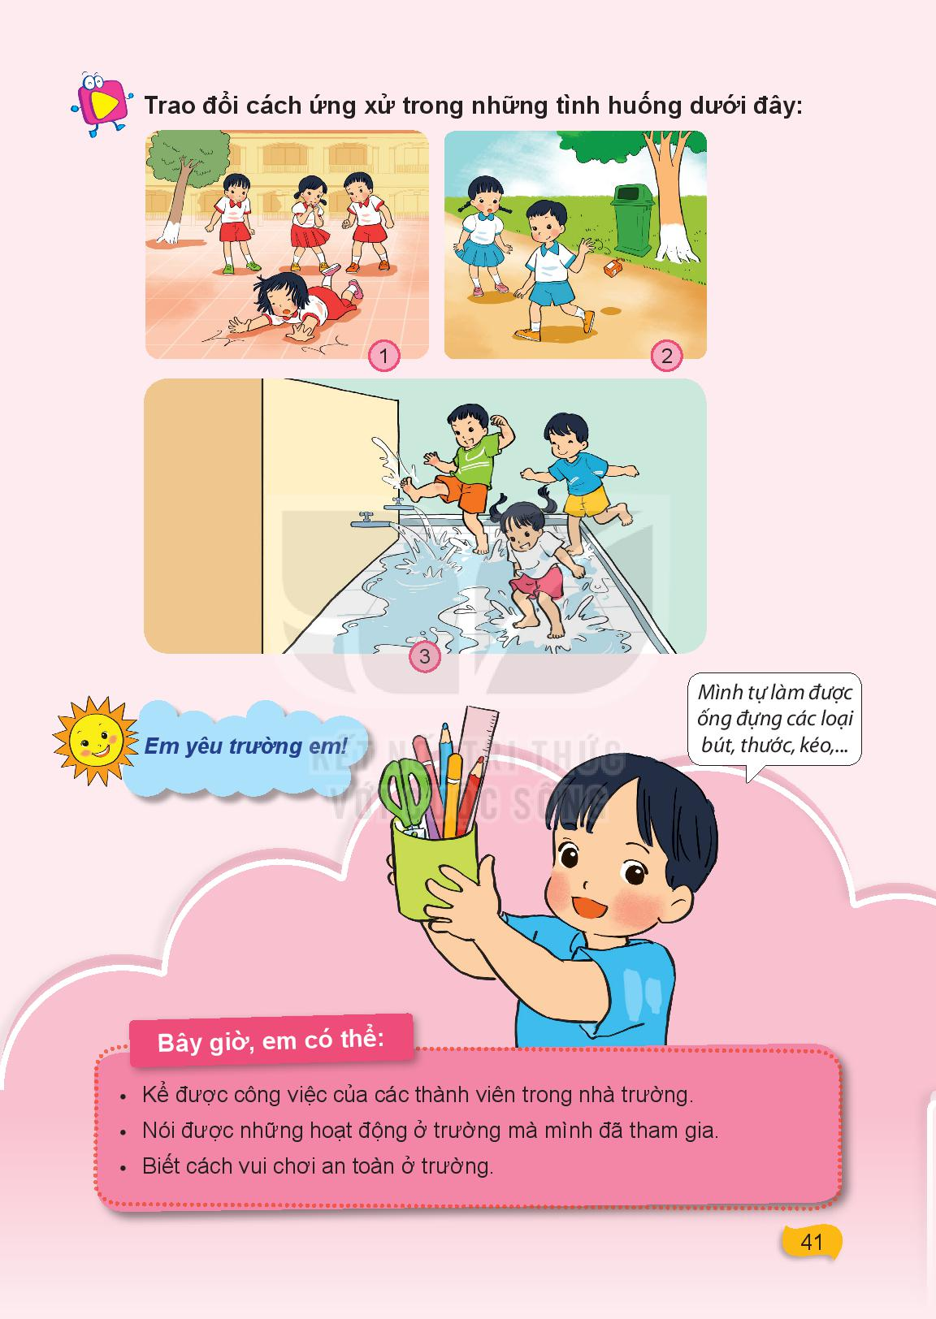
Tiết 2 và 3: Hoạt động vận dụng

